Slide 1
Еволутивна адаптација(селекција).

Slide 2
Различите особине могу да буду адаптације-мофолошке, биохемијске, особине понашања.....
Таквих примера има свуда око нас.
Нпр. отпорност према инсектицидима.
Неки сисари могу да роне до великих дубина и дуго остану под водом захваљујући низу физиолошких и анатомских адаптација.

Slide 3
Адаптације се наслеђују – обликују и усавршавају кроз генерације.
СВАКА НАСЛЕДНА ОСОБИНА КОЈА СВОЈИМ НОСИОЦИМА ОМОГУЋУЈЕ ДА ОСТАВЕ ВЕЋИ БРОЈ ПОТОМАКА НЕГО ОНИ КОЈИ ТУ ОСОБИНУ НЕМАЈУ НАЗИВА СЕ АДАПТАЦИЈА.
Шта утиче на репродукцију јединки?
Адаптације се обликују кроз више генерација и обично не представљају повратан процес.
Постоји и тренутно прилагођавање нпр. повећан број откуцаја срца, убрзано дисање...

Slide 7
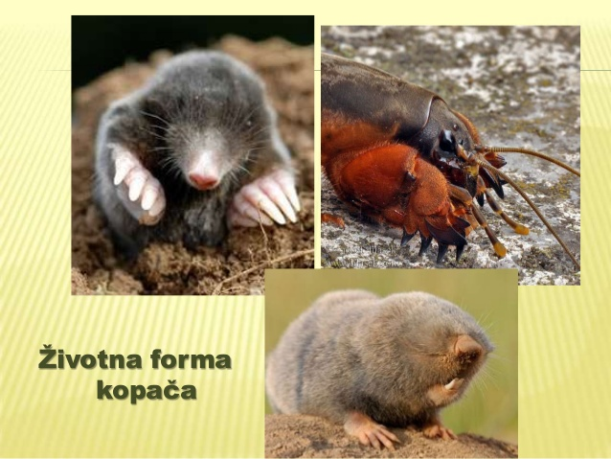
Животна форма – скуп адаптација морфолошких и физиолошких које су настале као резултата деловања фактора средине.

Slide 14
Селекција (одабирање)-важан еволуциони механизам
Вештачка селекција
Природна селекција-омогућава успешније преживљавање и репродукцију неких генетичких варијанти у односу на друге, у условима средине какви владају.
Које врсте боље преживљавају у природи?

Slide 15
Природна селекција делује када постоје различите генетичке варијанте, које се разликују по адаптивној вредности тј. по томе колико преко својих потомака доприносе генском фонду следеће генерације.
Генски фонд – скуп гена свих јединки у популацији.
Та је популација?

Slide 16
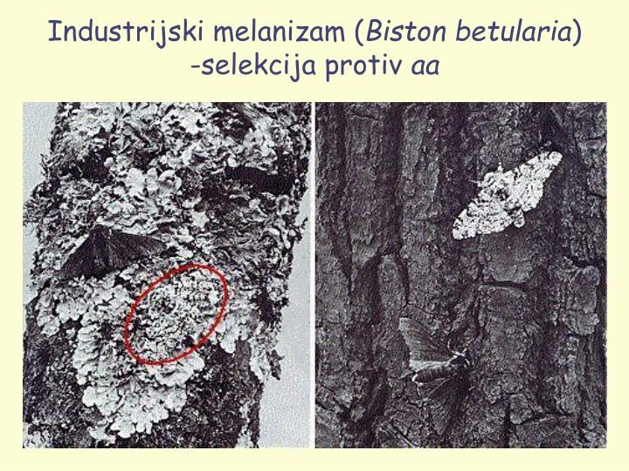
Пример деловања природне селекције индустријски меланизам

Slide 17
Постоје три врсте селекција:
1.Дирекциона
2. Стабилизациона
3. Дисруптивна

Slide 19
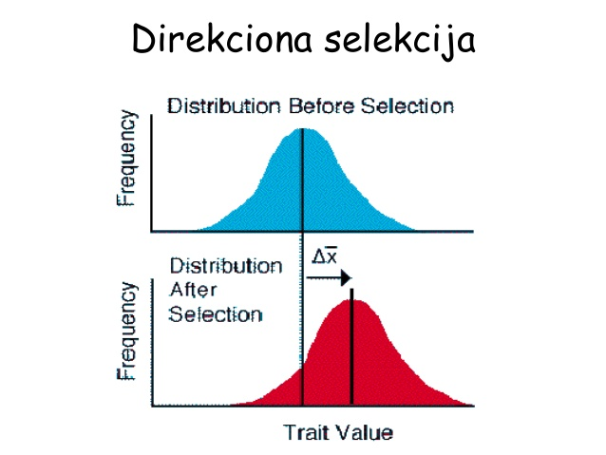

Slide 21
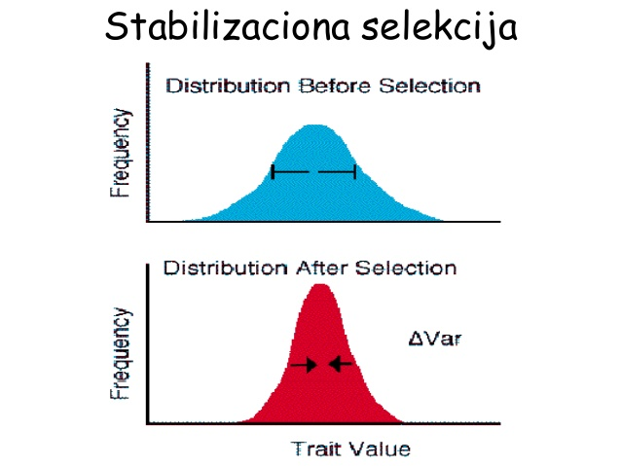

Slide 23
